Slide 1
Tìm các từ chỉ đặc điểm trong những câu thơ sau
Cỏ mọc xanh chân đê
Rau xum xuê nương bãi
Cây cam vàng thêm trái
Hoa khoe sắc nơi nơi.

Slide 2
THẢO TUẬN NHÓM 4
kể tên một số dân tộc thiểu số
ở nước ta mà em biết?

Slide 3
Bài tập 1:
Hãy kể tên một số dân tộc thiểu số
ở nước ta mà em biết?
Tày, Nùng, Thái, Mường, Dao, Hmông,
Giáy, Tà - ôi, Hoa, Sán chỉ,......
Các dân tộc thiểu số ở phía Bắc
Vân Kiều, Cơ-ho, Khơ-mú, Ê-đê, Ba-na,
Gia-rai, Xơ-đăng, Chăm,....
Các dân tộc thiểu số ở miền Trung
- Khơ-me, Xtiêng, Hoa…..
Các dân tộc thiểu số ở phía Nam

Slide 4
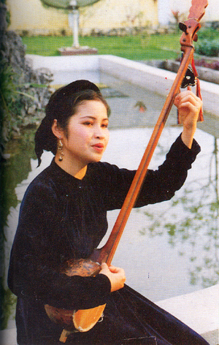
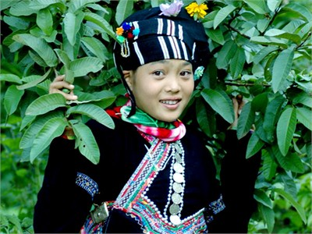
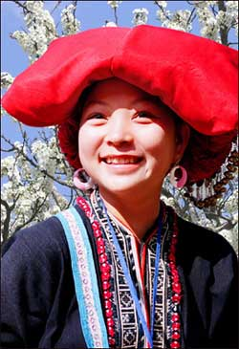
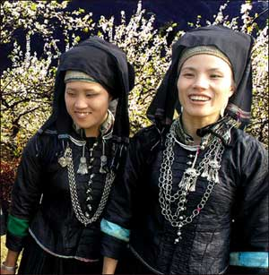
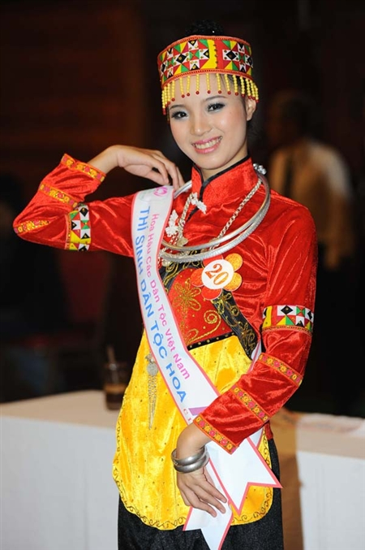
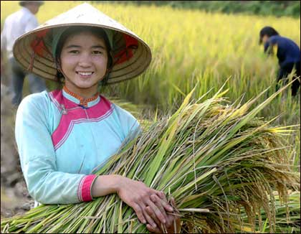
Dân tộc Tày
Dân tộc Nùng
Dân tộc Dao Đỏ
Dân tộc Nùng(Bắc Hà)
Dân tộc Hoa
Dân tộc Giáy

Slide 5
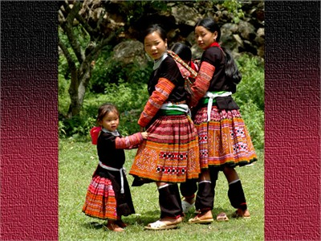
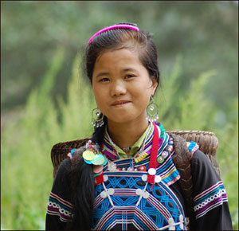
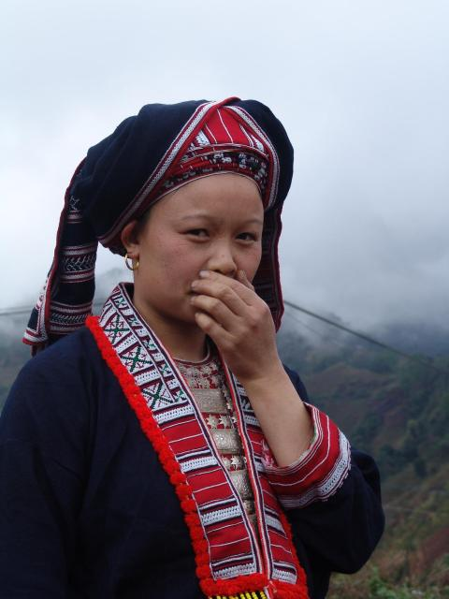
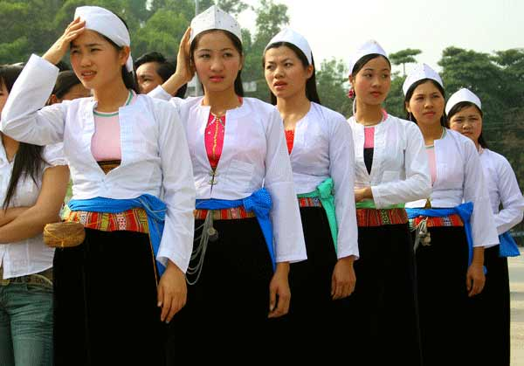
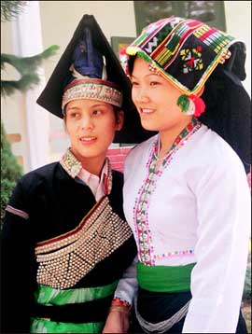
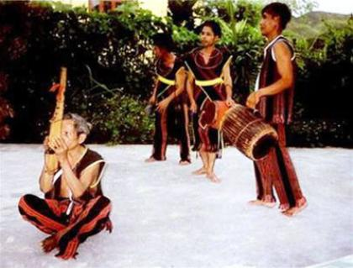
Dân tộc Hmông
Dân tộc Hà Nhì
Dân tộc Dao
Dân tộc Mường
Dân tộc Thái
Dân tộc Tà-ôi

Slide 6
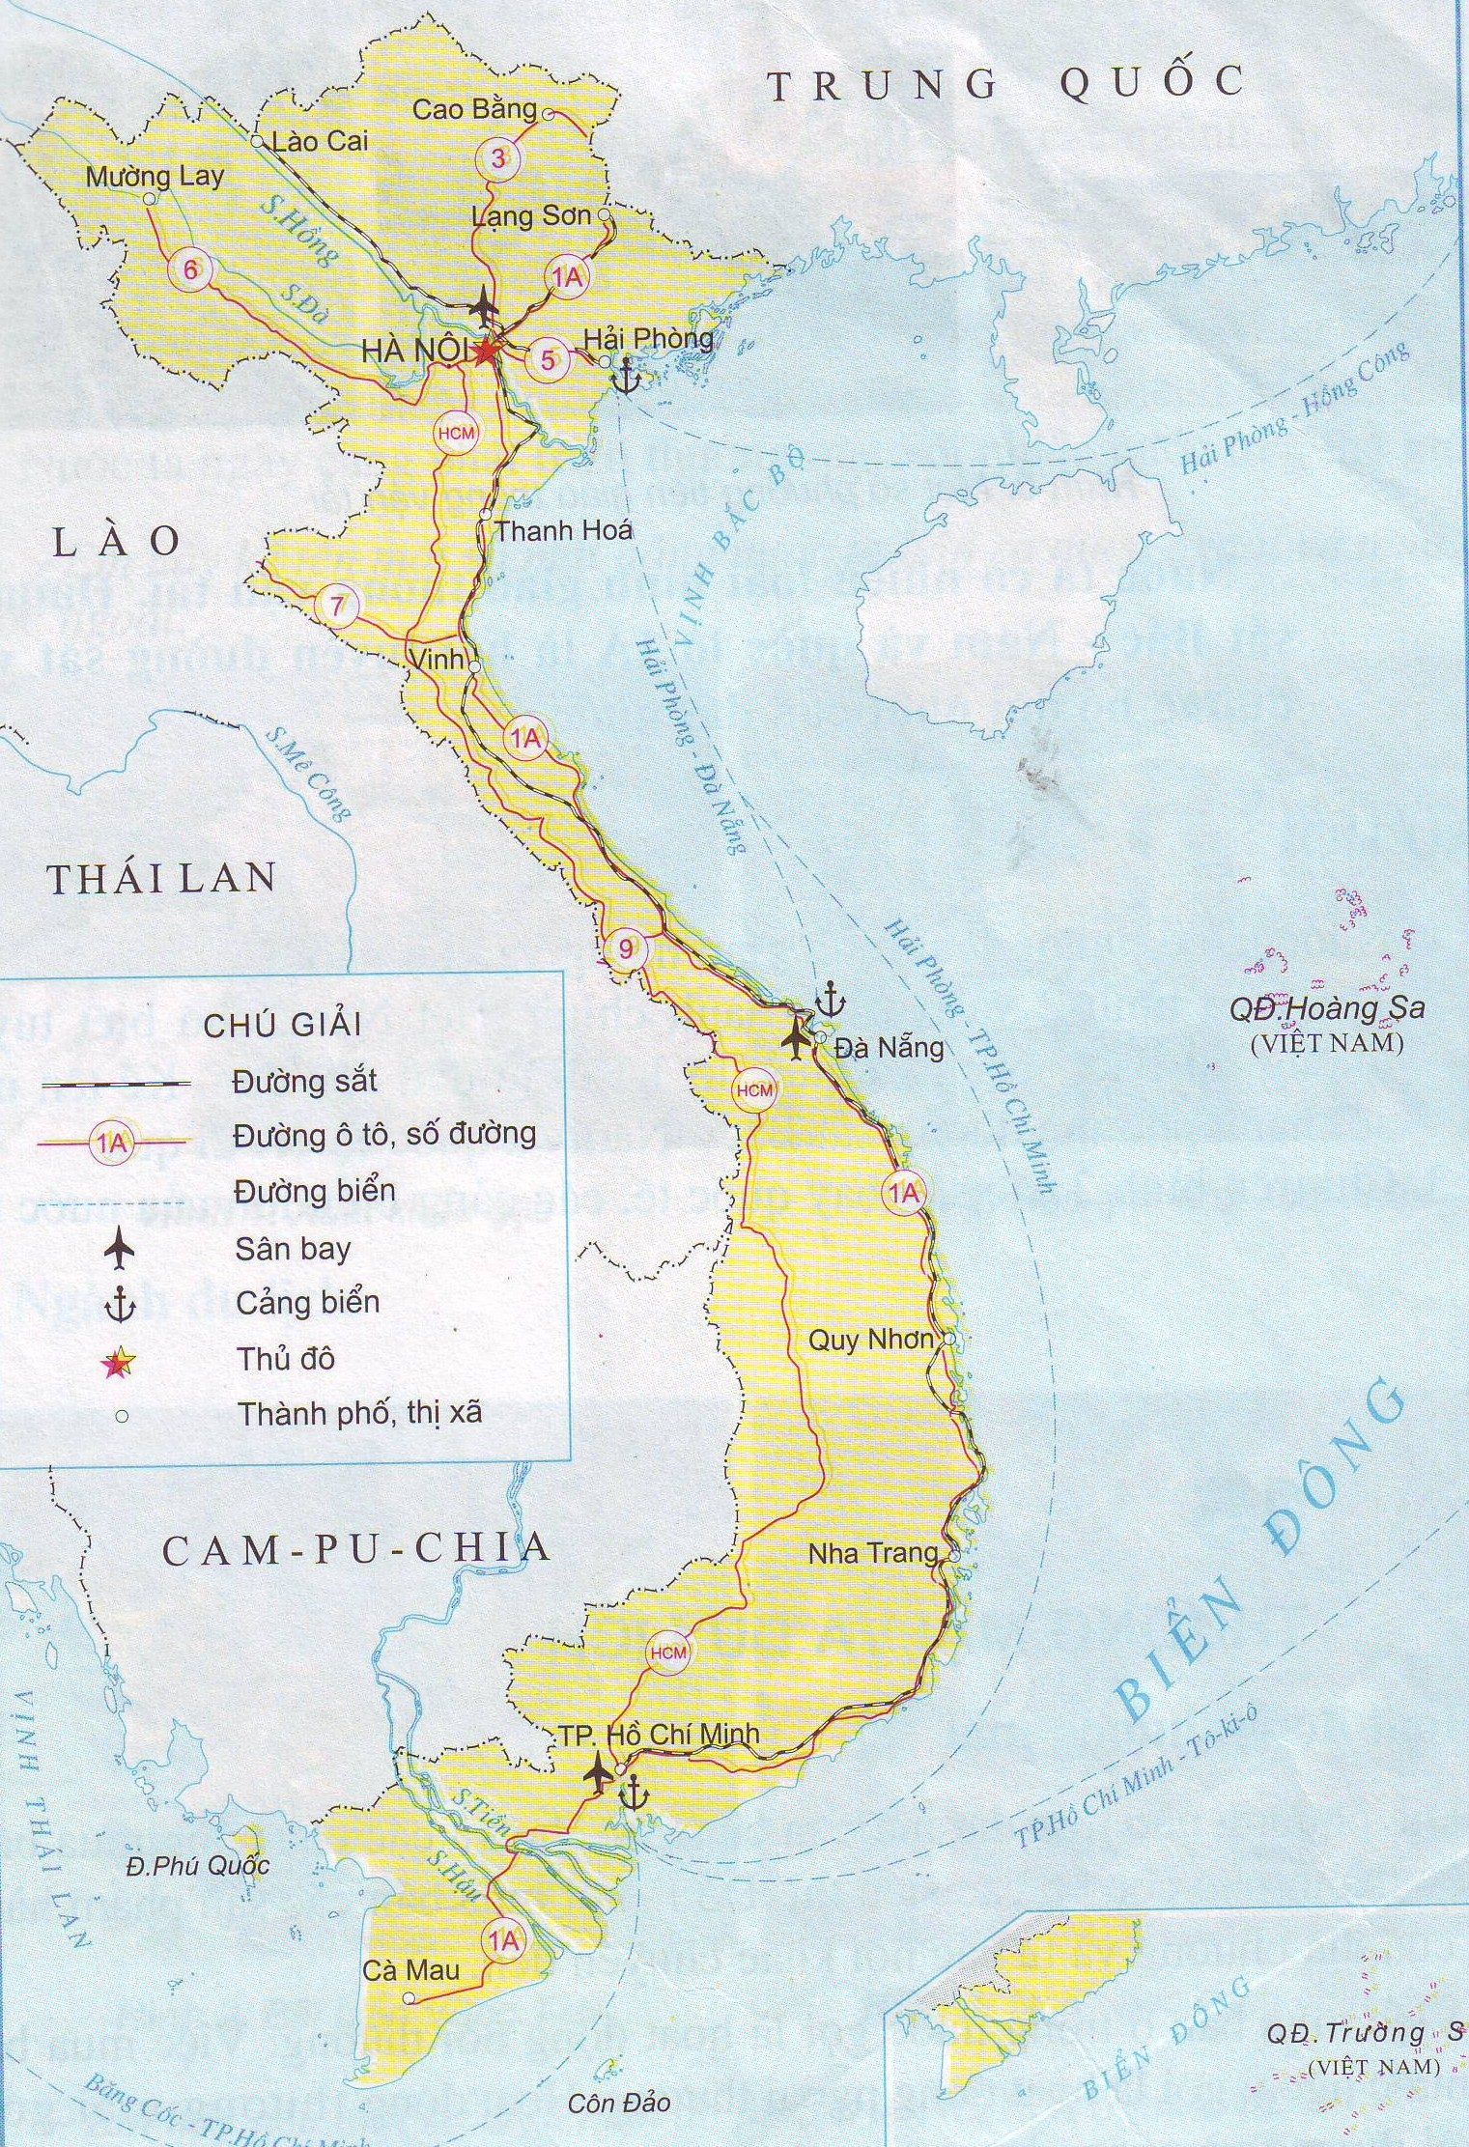
Tày
Dao
Mường
Nùng
Hoa
Hà Nội
Tà-ôi
Vân Kiều
Huế
Ê-đê
Xơ-đăng
Chăm
Gia-rai
Ba-na
Cơ-ho
Thành phố Hồ Chí Minh
Khơ-me
Hoa
Xtiêng

Slide 7
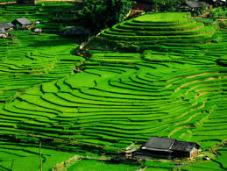
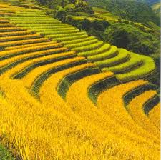
Bài 2: Chọn từ thích hợp trong ngoặc đơn điền vào chỗ trống:
( nhà rông, nhà sàn, Chăm, bậc thang)
Bài 2: Chọn từ thích hợp trong ngoặc đơn điền vào chỗ trống:
( nhà rông, nhà sàn, Chăm, bậc thang)
Đồng bào miền núi thường trồng lúa trên những thửa ruộng …
Đồng bào miền núi thường trồng lúa trên những thửa ruộng bậc thang.

Slide 8
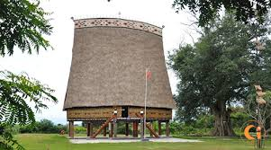
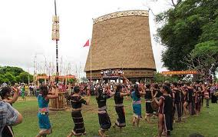
b ) Những ngày lễ hội, đồng bào các dân tộc Tây Nguyên thường tập trung bên ... để múa hát.
b ) Những ngày lễ hội, đồng bào các dân tộc Tây Nguyên thường tập trung bên nhà rông để múa hát.

Slide 9
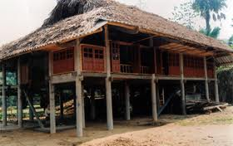
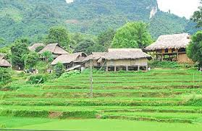
c, Để tránh thú dữ,nhiều dân tộc miền núi thường làm nhà sàn để ở.
c, Để tránh thú dữ,nhiều dân tộc miền núi thường làm ... để ở.

Slide 10
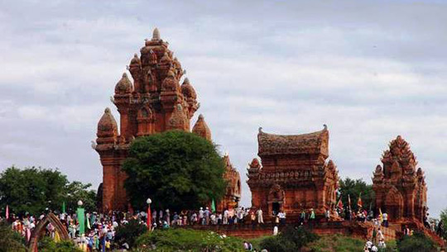
d ) Truyện Hũ bạc của người cha là truyện cổ của dân tộc ...
d ) Truyện Hũ bạc của người cha là truyện cổ của dân tộc Chăm.

Slide 11
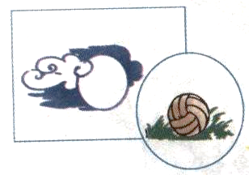
Bài 3:
Quan sát từng cặp sự vật được vẽ dưới đây
rồi viết những câu có hình ảnh so sánh các
sự vật trong tranh:
Quan sát từng cặp sự vật được vẽ dưới đây
rồi viết những câu có hình ảnh so sánh các
sự vật trong tranh:
Trăng rằm tròn như quả bóng.

Slide 12
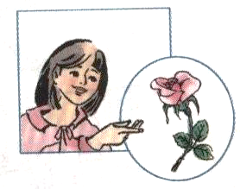

Slide 13
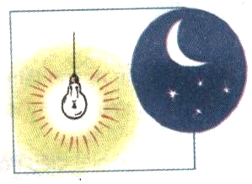

Slide 14
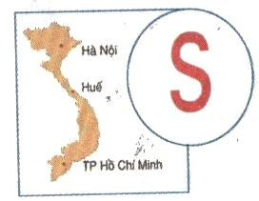

Slide 15
Bài 4:
Tìm những từ ngữ thích hợp với mỗi chỗ trống:
a) Công cha nghĩa mẹ được so sánh như………..........,như…
núi Thái Sơn
nước trong nguồn chảy ra.
b.Trời mưa, đường đất sét trơn như …
đổ mỡ.
c. Ở thành phố có nhiều toà nhà cao như .......
núi.

